Slide 1
Σχεδιασμός, υλοποίηση και αποτίμηση εκπαιδευτικού υλικού με τη μεθοδολογία της ΕξΑΕ για την ανάπτυξη αλγοριθμικής σκέψης σε μαθητές της Ε΄ Δημοτικού μέσω του εκπαιδευτικού εργαλείου Makey Makey με την τεχνική της ανεστραμμένης τάξης.
Πρόγραμμα Μεταπτυχιακών Σπουδών:
«Επιστήμες της Αγωγής - Εξ Αποστάσεως Εκπαίδευση με την χρήση των ΤΠΕ (e-Learning)»
Αλέξανδρος Μιχαήλ Μπακαρός
Επιτροπή Κρίσης ΔΕ
Κωνσταντίνος Κωτσίδης Διδάκτωρ Πανεπιστημίου Κρήτης | Παναγιώτης Αναστασιάδης Καθηγητής Πανεπιστημίου Κρήτης | Χαράλαμπος Μουζάκης Καθηγητής- Σύμβουλος Ε.Α.Π.
Ρέθυμνο, 2023

Slide 2
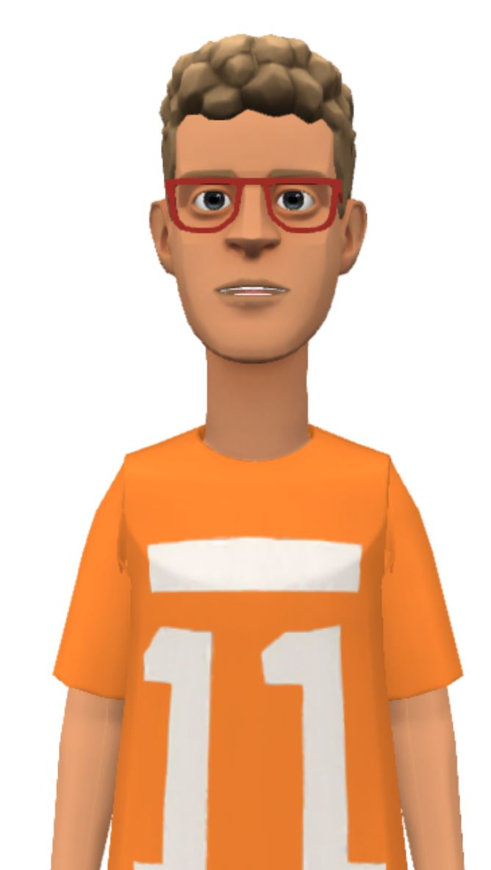
1. Ευχαριστίες
Ιδιαίτερα Ευχαριστώ:
Επιστημονικό υπεύθυνο του ΠΜΣ κ. Παν. Αναστασιάδη
Διδάσκοντες του ΠΜΣ
Συμφοιτητές
Οικογένεια
Μαθητές που συμμετείχαν

Slide 3

1. Σκοπός
Σκοπός της παρούσας διπλωματικής εργασίας είναι ο σχεδιασμός, υλοποίηση και η αποτίμηση εκπαιδευτικού με τη μεθοδολογία τη ΕξΑΕ για την ανάπτυξη της αλγοριθμικής σκέψης σε μαθητές της Ε Δημοτικού μέσω του εκπαιδευτικού εργαλείου makey makey με την τεχνική της ανεστραμμένης τάξης.

Slide 4
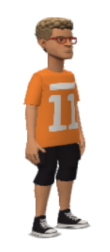
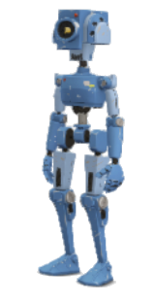
2. Συνεισφορά της διπλωματικής
Συμβάλλει στην ανάπτυξη της αλγοριθμικής σκέψης ως ένα είδος εγκύκλιας γνώσης
Πρακτική ενός ολοκληρωμένου ΕΥ συμπληρωματικής ΕξΑΕ με τη μέθοδο της ανεστραμμένης τάξης
Η επισκόπηση της βιβλιογραφίας μπορεί να αποτελέσει αντικείμενο μελέτης βιβλιογραφικών ερευνών.

Slide 5
3. Ερευνητικά Ερωτήματα 1/2
Για την αποτίμηση του εκπαιδευτικού υλικού που σχεδιάστηκε πραγματοποιήθηκαν δύο έρευνες.
Η πρώτη έρευνα είχε στόχο τη διερεύνηση του ΕΥ ως προς το εάν διέπεται από τις αρχές και τη μεθοδολογία της ΕξΑΕ, καθώς και εάν έχει δημιουργηθεί σύμφωνα με τις Αρχές της Πολυμεσικής Μάθησης.
Το ΕΥ διέπεται από τις αρχές και τη μεθοδολογία της ΕξΑΕ;
Το ΕΥ έχει δημιουργηθεί με βάση τις αρχές της Πολυμεσικής Μάθησης;

Slide 6
3. Ερευνητικά Ερωτήματα 2/2
Η δεύτερη έρευνα διερευνά τις απόψεις των μαθητών για το εκπαιδευτικό υλικό και προκύπτουν τα ακόλουθα ερευνητικά ερωτήματα:
Πόσο ενδιαφέρων/ελκυστικός φάνηκε στους μαθητές αυτός ο νέος τρόπος διδασκαλίας;
Ποιες είναι οι δεξιότητες που ανέπτυξαν τόσο μέσα από την χρήση ψηφιακών εργαλείων;
Πόσο εύχρηστη φάνηκε η πλατφόρμα στους μαθητές για τη διδασκαλία του συγκεκριμένου μαθήματος;
Προέκυψαν προβλήματα κατά τη μελέτη του εκπαιδευτικού υλικού;
Υπάρχουν προτάσεις βελτίωσης του εκπαιδευτικού υλικού;

Slide 7
4. Δομή της εργασίας
ΘΕΩΡΗΤΙΚΟ ΠΛΑΙΣΙΟ
Εισαγωγή
ΔΗΜΙΟΥΡΓΙΑ ΕΚΠΑΙΔΕΥΤΙΚΟΥ ΥΛΙΚΟΥ
Σχεδίαση εκπαιδευτικού υλικού
ΑΠΟΤΙΜΗΣΗ ΕΚΠΑΙΔΕΥΤΙΚΟΥ ΥΛΙΚΟΥ
Μεθοδολογία της έρευνας
Θεωρητικό πλαίσιο ΕξΑΕ
Η πληροφορική στην Αβάθμια εκπαίδευση
Προγραμματισμός και αλγοριθμική σκέψη
Παρουσίαση αποτελεσμάτων
Συμπεράσματα

Slide 8

4. Θεωρητικό Πλαίσιο (1/3)
Παιδαγωγικές Θεωρίες
Ορισμοί- βασικές έννοιες ΑΕξΑΕ
Σχολική ΕξΑΕ
Ανεστραμμένη Τάξη
ΕξΑΕ
Σχεδιασμός ΕΥ
Εκπαιδευτική
Ρομποτική

Slide 9
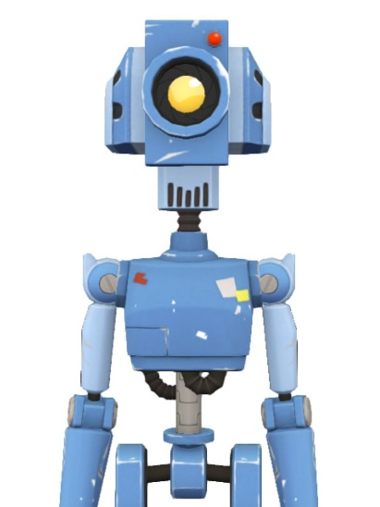
4. Θεωρητικό Πλαίσιο (2/3)
Τεχνολογίες Πληροφορίας και Επικοινωνίας (ΤΠΕ)
ΤΠΕ και Εκπαίδευση
Εκπαιδευτική Ρομποτική
Η Πληροφορική στην Αβάθμια εκπαίδευση

Slide 10

4. Θεωρητικό Πλαίσιο (3/3)
Αλγόριθμοι
1. Τι είναι πρόβλημα
2. Τι είναι αλγόριθμος
3. Τρόποι αναπαράστασης αλγορίθμων
(free text, diagramming techniques, natural language, coding)
4. Πλεονεκτήματα ανάπτυξης αλγοριθμικής σκέψης

Slide 11

5. Σχεδιασμός εκπαιδευτικού υλικού (1/10)
Ο σχεδιασμός και η υλοποίηση εκπαιδευτικού υλικού για την ανάπτυξη της αλγοριθμικής σκέψης των μαθητών της Ε Δημοτικού.
Η ανάπτυξη αλγοριθμικής σκέψης και η εκπαιδευτική ρομποτική εντάσσεται στο προτεινόμενο εκπαιδευτικό πρόγραμμα του μαθήματος ΤΠΕ και συγκεκριμένα στην ενότητα «Προγραμματίζω τον υπολογιστή – Υλοποιώ σχέδια έρευνας» της Ε’ και ΣΤ’ τάξης του Δημοτικού (ΙΕΠ, 2021)
Εξοικείωση των μαθητών με τον προγραμματισμό, με παιγνιώδη τρόπο, μέσα από την αξιοποίηση εκπαιδευτικών ψηφιακών εργαλείων.
ΣΚΟΠΟΣ

Slide 12
5. Σχεδιασμός εκπαιδευτικού υλικού (2/10)
Θεωρία Μάθησης
-Εποικοδομιτισμός (Jean Piaget )
ΑΡΧΕΣ
ΑΝΑΠΤΥΞΗΣ
Τεχνική σχολικής ΕξΑΕ
-Μικτό μοντέλο μάθησης
-Τεχνική της Ανεστραμμένης τάξης
Αρχές σχεδιασμού του ΕΥ σε περιβάλλον ΕξΑΕ
-Γνωστική θεωρία της Πολυμεσικής Μάθησης (Mayer, 2001).
- Οι Επτά Αρχές Δημιουργίας Εκπαιδευτικού Υλικού (Σπανακά & Λιοναράκης, 2017).

Slide 13
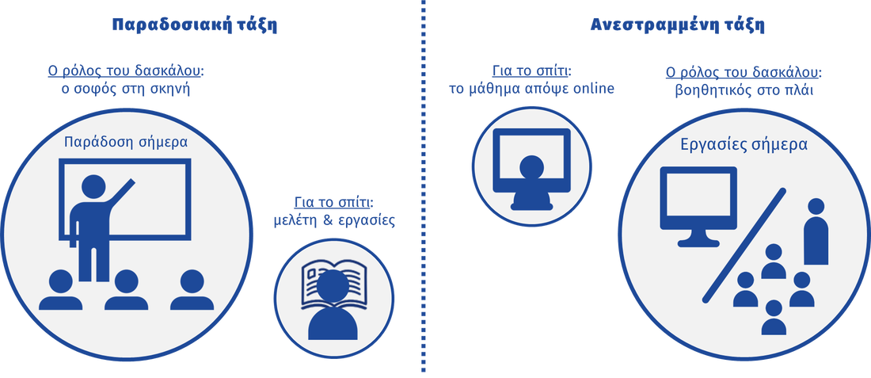
5. Σχεδιασμός εκπαιδευτικού υλικού (3/10)
ΑΝΕΣΤΡΑΜΜΕΝΗ
ΤΑΞΗ

Slide 14
5. Σχεδιασμός εκπαιδευτικού υλικού (4/10)
Με την ολοκλήρωση της μελέτης ο μαθητής θα πρέπει να είναι σε θέση να :
ΣΚΟΠΟΣ
Σε επίπεδο γνώσεων
Να κατανοήσει τι είναι αλγόριθμος
Να αναλύει τις βασικές ιδιότητες του αλγορίθμου
Να μπορεί να περιγράψει τη λύση ενός προβλήματος μέσω αλγορίθμου
Να μάθει διαφορετικούς τρόπους αναπαράστασης αλγορίθμων
Να μπορεί να διαβάσει ένα διάγραμμα ροής
Να μπορεί να μετατρέπει έναν αλγόριθμο σε ακολουθία εντολών στο Scratch

Slide 15
5. Σχεδιασμός εκπαιδευτικού υλικού (5/10)
Με την ολοκλήρωση της μελέτης ο μαθητής θα πρέπει να είναι σε θέση να :
ΣΚΟΠΟΣ
Σε επίπεδο δεξιοτήτων
Να μπορεί να αναλύει έναν αλγόριθμο σε ακολουθία βημάτων.
Να αναγνωρίζει διαφορετικούς τύπους εντολών στο Scratch και να γνωρίζει που θα τους βρει.
Να αναπτύξει δεξιότητες χειρισμού εργαλείων ΤΠΕ.
Να οργανώνει τον χρόνο, τον τρόπο και τον χώρο παρακολούθησης του μαθήματος σύμφωνα με τις ανάγκες του.

Slide 16
5. Σχεδιασμός εκπαιδευτικού υλικού (6/10)
Με την ολοκλήρωση της μελέτης ο μαθητής θα πρέπει να είναι σε θέση να :
ΣΚΟΠΟΣ
Σε επίπεδο στάσεων
Να αποκτήσει την ικανότητα να συμμετάσχει σε εξ αποστάσεως εκπαιδευτικές δραστηριότητες.
Να αποκτήσει θετική στάση απέναντι στην σημαντικότητα των αλγορίθμων και την σωστή περιγραφής τους.
Να κατανοήσει πόσο σημαντική είναι η δοκιμή και η αποσφαλμάτωση κατά την διαδικασία σχεδίασης ενός προγράμματος.

Slide 17
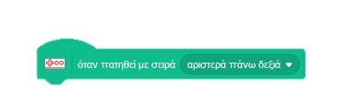
5. Σχεδιασμός εκπαιδευτικού υλικού (7/10)
ΠΕΡΙΕΧΟΜΕΝΑ
Διδακτικές Ενότητες
Η έννοια του Αλγόριθμου
Τρόποι αναπαράστασης αλγορίθμων
Κωδικοποίηση αλγορίθμων με γλώσσα Scratch
Δραστηριότητα στην τάξη ( εφαρμογή αλγορίθμου με χρήση της ηλεκτρονικής πλακέτας Makey Makey).
( https://www.tinyurl.com/algo2023)

Slide 18

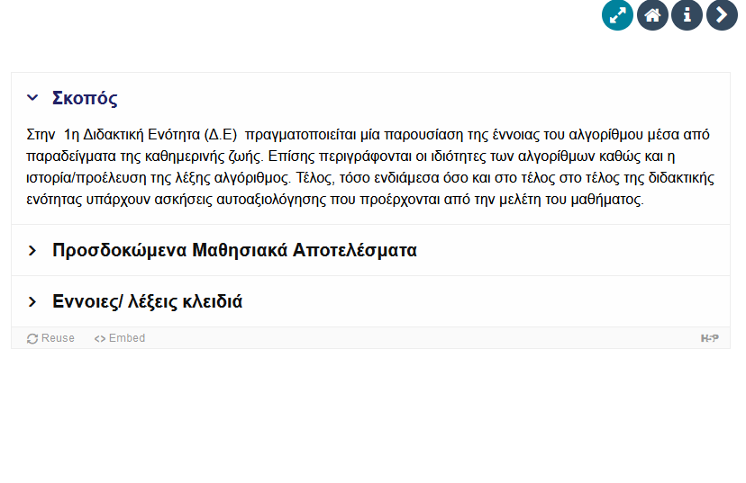
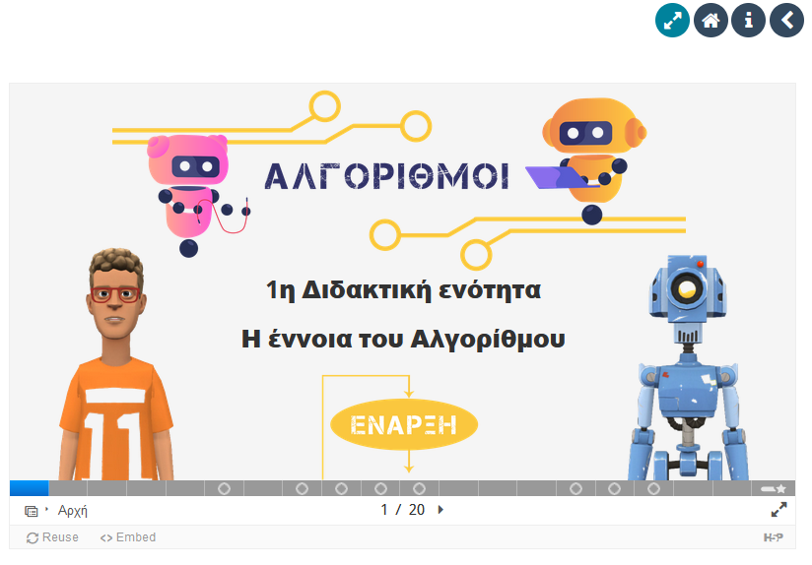
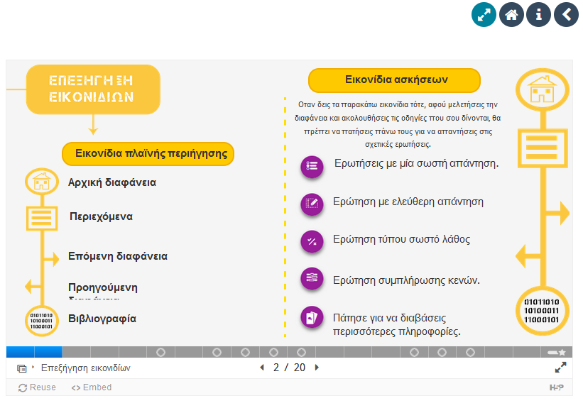
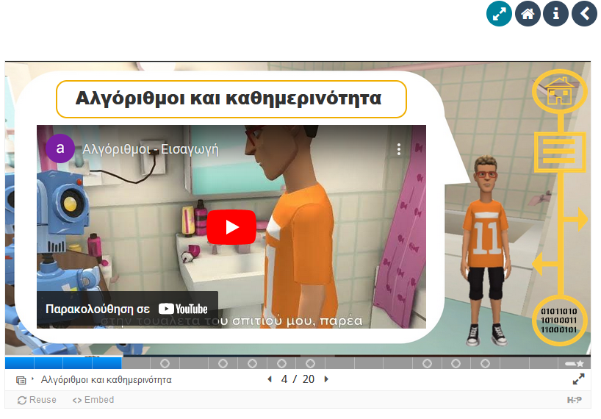
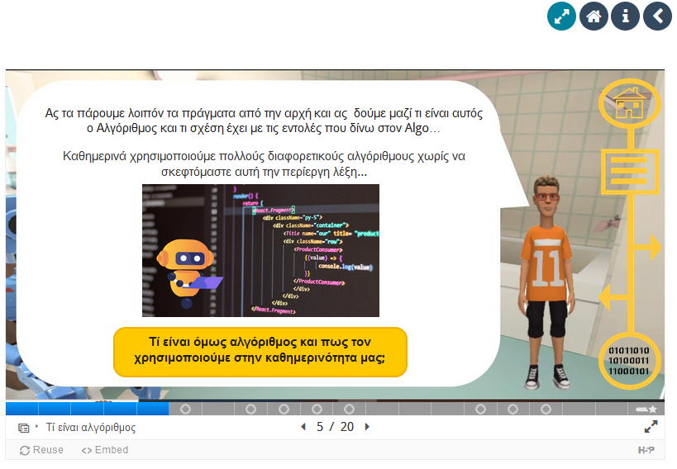
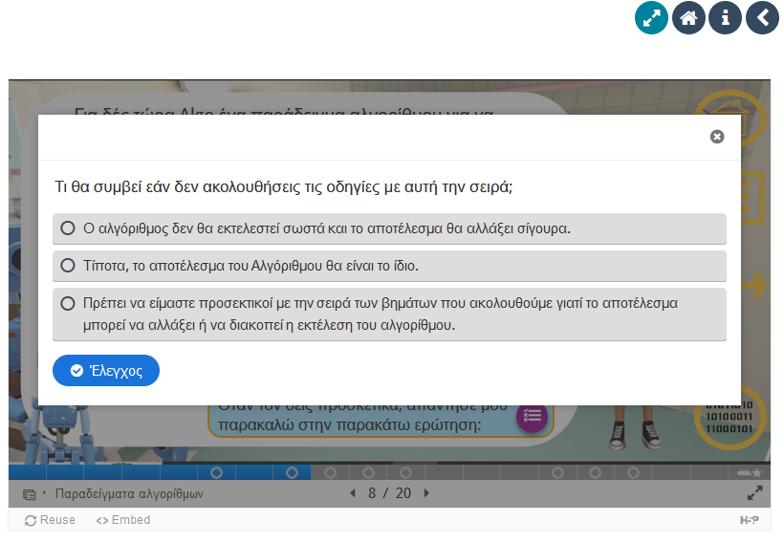
5. Σχεδιασμός εκπαιδευτικού υλικού (8/10)
ΠΕΡΙΕΧΟΜΕΝΑ
Εισαγωγικά στοιχεία
Αρχική διαφάνεια
Επεξήγηση εικονιδίων
Εισαγωγικό βίντεο
Σελίδες παρουσίασης
Ερωτήσεις αυτοαξιολόγησης

Slide 19






5. Σχεδιασμός εκπαιδευτικού υλικού (9/10)
Λογισμικό H5P
Πλατφόρμα LMS Chamilo
Plotagon Studio
Doodly
Περιβάλλον Προγραμματισμού Scratch
Ηλεκτρονική πλακέτα Makey Makey
ΕΡΓΑΛΕΙΑ
ΛΟΓΙΣΜΙΚΑ

Slide 20

6. Μεθοδολογία Έρευνας (1/2)
Έρευνα από ειδικούς της ΕξΑΕ
Είδος: Ποιοτική Έρευνα
Περίοδος: Ιούνιος 2023
Δείγμα: Σκόπιμη δειγματοληψία (3 ειδικοί της ΕξΑΕ)
Μεθοδολογία: Ποιοτική Ανάλυση Περιεχομένου
Μονάδα ανάλυσης: Περίοδος σε συνδυασμό με την απάντηση/βαθμό μέσα από μία 5βάθμια κλίμακα.

Slide 21
6. Μεθοδολογία Έρευνας (2/2)
Έρευνα από μαθητές
Είδος: Ποιοτική Έρευνα
Ερωτηματολόγιο: Ερωτήσεις Ανοικτού τύπου
Περίοδος: Ιούνιος 2023
Δείγμα: Σκόπιμη δειγματοληψία (10 μαθητές Ε΄ Δημοτικού)
Μεθοδολογία: Ποιοτική Ανάλυση Περιεχομένου
Μονάδα ανάλυσης: Περίοδος
Λογισμικό: Atlas-ti (ver. 7.5.7)

Slide 22
7. Αποτελέσματα - Κύρια ευρήματα (1/2)
Αποτίμηση από ειδικούς της ΕξΑΕ
Το ΕΥ σχεδιάστηκε σύμφωνα με της Αρχές και τη Μεθοδολογία της ΕξΑΕ
Εφαρμόζει τις Αρχές της Γνωστικής θεωρίας Πολυμεσικής μάθησης.
Δυνατά Σημεία: Αμεσότητα, διάδραση και πλοκή, απλή και κατανοητή γλώσσα, χρήση πληθώρας πολυμεσικών στοιχείων, αλληλεπίδραση με το εκπαιδευτικό υλικό.
Προτάσεις: Προσθήκη επιπλέον ηχητικών αφηγήσεων, μείωση θεωρητικού πλαισίου, μείωση της πυκνότητας των πληροφοριών σε κάποιες διαφάνειες, αλληλεπίδραση με υπόλοιπους μαθητές

Slide 23
7. Αποτελέσματα - Κύρια ευρήματα (2/2)
Αποτίμηση από μαθητές
Οι μαθητές κατάφεραν να κατανοήσουν την έννοια των Αλγορίθμων
Ο τρόπος παρουσίασης τους φάνηκε πολύ ενδιαφέρων και διασκεδαστικός
Το εκπαιδευτικό υλικό ήταν εύχρηστο και οι οδηγίες κατατοπιστικές
Επισήμανση: Κάποιες δραστηριότητες τους δυσκόλεψαν

Slide 24
8. Συμπεράσματα (1/5)
Η εφαρμογή της ανεστραμμένης τάξης βελτιώνει τη μαθησιακή εμπειρία, αυξάνει την εμπλοκή των μαθητών και ενισχύει τη συνεργατική μάθηση (Giannakos, Sampson & Krogstie, 2018).
Τόσο η πλακέτα Makey Makey όσο και τα υπόλοιπα τεχνολογικά μέσα που χρησιμοποιήθηκαν (λόγω της πρακτικής τους φύσης), παρείχαν ένα διασκεδαστικό περιβάλλον μάθησης που παρακινεί τους μαθητές να μάθουν (Eguchi & Uribe, 2017).
Η παραδοσιακή σχέση μεταξύ δασκάλου-μαθητή αλλάζει και μετατρέπεται σε δάσκαλο-σχεδιαστή και μαθητή-ερευνητή (Chen & Lo, 2019).

Slide 25
8. Συμπεράσματα (2/5)
Μέσα από την μελέτη των ψηφιακών διδακτικών ενοτήτων οι μαθητές κατάφεραν να εξερευνήσουν πώς λειτουργούν οι αλγόριθμοι, ενώ με την πλακέτα Makey Makey κατάφεραν να τους συσχετίσουν με την πραγματική ζωή και να αποκτήσουν κίνητρο για μελέτη (Eguchi, 2014).
Η ανάπτυξη αλγοριθμικής και υπολογιστικής σκέψης από τους μαθητές είναι πολύ σημαντική για την πρόοδό τους αφού τους βοηθάει να αναλύουν και να επεξεργάζονται με συστηματικό τρόπο, αποτελεσματικά τόσο τα δεδομένα και τις πληροφορίες που λαμβάνουν από το περιβάλλον όσο και τις διάφορες προκλήσεις που καλούνται να αντιμετωπίσουν (Lu & Fletcher, 2009).

Slide 26

8. Συμπεράσματα (3/5)
Κατά τη σχεδίαση των διδακτικών ενοτήτων επιλέχθηκε σκόπιμα να περιγραφούν προβλήματα υπαρκτά από την καθημερινότητα των μαθητών ώστε να ενθαρρυνθούν οι μαθητές να επιλύουν καθημερινά προβλήματα και κατ’ επέκταση δημιουργούν λύσεις σε ένα συνεργατικό περιβάλλον. Αυτό μπορεί να προσφέρει ουσιαστικά αποτελέσματα στη ζωή τους σε ευθυγράμμιση με την κατεύθυνση για την ενδυνάμωση της καινοτομίας των νέων όπως προτείνεται από τη UNICEF (UNICEF, 2016).

Slide 27

8. Συμπεράσματα (4/5)
Περιορισμοί κατά την πρακτική εφαρμογή
Απενεργοποιήθηκε η λειτουργία του forum προκειμένου να διασφαλιστεί ευκολία πρόσβασης (περιβάλλον guest, χωρίς όνομα χρήστη και κωδικό).
Δόθηκε μία επιπλέον διδακτική ώρα στο εργαστήριο πληροφορικής για να ολοκληρώσουν οι μαθητές τις διδακτικές ενότητες που δεν είχαν προλάβει.

Slide 28
8. Συμπεράσματα (5/5)
Προτάσεις για μελλοντικές έρευνες
Βελτίωση του εκπαιδευτικού υλικού με έμφαση στις παρατηρήσεις που διατυπώθηκαν από τους ερωτώμενους (όπως η ενίσχυση διάδρασης με συμμαθητές, χρήση περισσότερων στοιχείων αφήγησης).
Δημιουργία νέου εκπαιδευτικού υλικού για μαθητές ακόμα μικρότερης ηλικίας ώστε να κατανοήσουν την έννοια της Αλγοριθμικής και να εφοδιαστούν με γνώσεις που θα τους βοηθήσουν στην περαιτέρω ανάπτυξη τους.

Slide 29
Σας ευχαριστώ για την προσοχή σας

